Slide 1
信号分析知识点 郑英 人工智能与自动化学院 （后附本实验室简介，欢迎同学们联系我 参与课外科研、继续深造）

Slide 2
第一章 绪论
2

Slide 3
内 容
信号的常见表达方式
常见典型信号
奇异信号
信号的8种变换、运算
常见阶跃、冲激信号等奇异信号定义与性质
了解线性时不变LTI系统的定义和特点

Slide 4
1.2 信号的描述与分类和典型示例
1.2信号的描述与分类和典型示例
二、信号的分类
信号的分类方法很多，可以从不同的角度对信号进行分类。
1、按信号的时间特性分类
连续时间信号（时间变量t连续或称模拟信号）
确定性信号
时间离散
幅值连续
抽样信号——
信号
离散时间信号
随机信号
数字信号——
时间离散
幅值离散
研究确定信号是研究随机信号的基础。本课程只讨论确定信号。
Notes:
4

Slide 5
2.按信号能量特点分类：
1.2 信号的描述与分类和典型示例
将信号f (t)施加于1Ω电阻上，它所消耗瞬时功率为 ，在区间 (–∞ , ∞)的能量和平均功率定义为
（1）信号f（t）的能量
（2）信号的功率P
能量信号
若信号f (t)的能量有界，即E <∞ ,则称其为能量有限信号，简称能量信号，此时P=0。
信号
若信号f (t)的功率有界，即P <∞ ,则称为功率有限信号，简称功率信号，此时E=∞。
功率信号
Notes:
真实的信号都是有时间限制的，也是具有能量的，是有因果关系的。如上面的式子。

Slide 6
偶分量和奇分量
1.5信号的分解
偶分量的定义为 ：
奇分量的定义为 ：
任意信号f（t）可分解为偶分量与奇分量之和
即：
根据此式可求出偶分量
根据此式可求出奇分量
t
t
0
0

Slide 7
冲激函数的性质
乘积性质（筛选）
抽样性质
奇偶性质
积分等于？
尺度变换

Slide 8
1.7 线性时不变系统LTI-基本特性
由线性常系数微分方程描述的线性时不变（LTI）系统为
若要判断由微分方程描述的系统的线性或非时变性，可用线性性质或非时变性质对其检验。
判别线性与非线性
微分方程中的所有的项都只含f(t)或y(t)则它是线性的；若任何一项是常数，或是包含了f(t)和(或)y(t)的乘积，或是f(t)或y(t)的非线性函数，则它是非线性的。
判别时变与时不变
微分方程中任何一项的系数都是常数则它是时不变的；若f(t)或y(t)中的任何一项的系数是t的显时函数，则它是时变的。

Slide 9
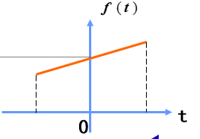
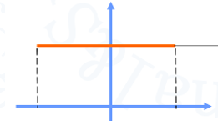
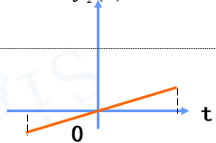
例题
请绘制出下图所示波形f (t)的偶分量和奇分量。
解：偶分量、奇分量分别为：
1.3
1
0.7
-1
1
可直接作图如下：
1
0.3
-1
-1
1
1
-0.3
偶分量
奇分量

Slide 10
第二章 连续时间系统的时域分析

Slide 11
内 容
微分方程式的建立与求解
关于0-和0+初始值（冲激函数匹配法）
零输入响应与零状态响应
冲激响应与阶跃响应
卷积及其性质(方便求零状态响应)
关系！

Slide 12
2.3 用时域经典法求解微分方程
n阶常系数微分方程的求解法
微分方程求解
时域分析法
（经典法）
变换域法
（第4章拉普拉斯变换法）
全响应=
齐次方程通解 + 非齐次方程特解
（自由响应） （强迫响应）
全响应=
零输入响应 + 零状态响应
（解齐次方程） （叠加积分法）
12

Slide 13
系统响应划分
2.5 零输入响应和零状态响应
两种分解方式的区别：
1、 自由响应与零输入响应的系数各不相同
由初始状态和激励共同确定
自由响应
强迫响应
由初始状态确定
2、 自由响应包含了零输入响应和零状态响应中的齐次解
零输入响应
零状态响应
3、零输入响应是自由响应的一部分，零状态响应由自由响应的一部分和强迫响应构成。
式中
自由响应
零输入响应
零状态响应的齐次解
对于系统响应还有一种分解方式，即瞬态响应和稳态响应。
瞬态响应：
时，响应趋于零的那部分响应分量；
稳态响应：
时，响应不为零的那部分响应分量。
13
Notes:
13
实际问题通常只需研究零状态响应，按照零输入响应＋零状态响应分解有利于理解线性系统的叠加性和齐次性的特性。

Slide 14
2.3 用时域经典法求解微分方程
全响应＝齐次解(自由响应)＋特解(强迫响应)
齐次解r_{h}(t)：齐次解是齐次微分方程（右边为零时）
写出特征方程，求出特征根(自然频率或固有频率)。
根据特征根的特点，齐次解有不同的形式。
齐次解 r_{h}(t)的函数形式由上述微分方程的特征根确定。
不同特征根所对应的齐次解
式中常数C_{i} 由初始条件确定。
14

Slide 15
2.3 用时域经典法求解微分方程
微分方程的经典解：r(t)(完全解) = r_{h}(t)(齐次解) + r_{p}(t)(特解）
特解：
根据输入信号的形式有对应特解的形式见表2-3 ，用待定系数法确定系数。
全解（全响应）：
用初始值确定积分常数。一般情况下，n 阶方程有n 个常数，可用n个初始值确定。
特解的函数形式与激励函数的形式有关。
齐次解的函数形式仅与系统本身的特性有关，而与激励e(t)数形式无关，称为系统的固有响应或自由响应；
特解的函数形式由激励确定，称为强迫响应。
全响应＝齐次解(自由响应)＋特解(强迫响应)
15

Slide 16
2.4 起始点的跳变-从0－到0＋状态的转换
1、0－状态和0＋状态
0－状态称为零输入时的初始状态，即初始值是由系统的储能产生的。
0＋状态称为加入输入后的初始状态。即初始值不仅有系统的储能，还受激励的影响。
从 0－ 状态到 0＋状态的跃变
当系统用微分方程表示时，系统的初始值从0－状态到0＋状态有没有跳变决定于微分方程右端自由项是否包含δ(t)及其各阶导数。
如果包含有δ(t)及其各阶导数，说明相应的0－状态到0＋状态发生了跳变。
0＋ 状态的确定
已知 0－ 状态求 0＋ 状态的值，可用冲激函数匹配法。
求 0＋ 状态的值还可以用拉普拉斯变换中的初值定理求出，见第4章内容。
16

Slide 17
2.4 起始点的跳变-从0－到0＋状态的转换
2、冲激函数匹配法
目的：用来求解初始值，求（0＋）和（0－）时刻值的关系。
应用条件：如果微分方程右边包含δ（t）及其各阶导数，那么
（0＋）时刻的值不一定等于（0－）时刻的值。
原理：利用t＝0时刻方程两边的δ（t）及各阶导数应该平衡的原
理来求解（0＋）
将y(t)及其各阶导数带入原方程，求出C0….Cm ;
对y(t)及各阶导数求（0－，0＋）的积分，求y^{(i)}(0+).
17

Slide 18
小结
2.5 零输入响应和零状态响应
零输入响应的求法与齐次解一样
为特征根
由初始值确定
零状态响应的求法与求非齐次方程一样
为特征根
由零状态初始值确定
各种响应用初始值确定积分常数的区别
在经典法求全响应的积分常数时，用的是 0＋ 状态初始值。
在求系统零输入响应时，用的是 0－ 状态初始值。
在求系统零状态响应时，用的是 0＋ 状态初始值，这时的零状态是指 0－时刻状态为零。
18

Slide 19
2.6 冲激响应与阶跃响应
冲激响应h(t)：1）响应的形式与零输入响应相同（齐次解）2）可能有跳变，可用直接积分法。
阶跃响应g(t)：
1）齐次解+特解；
2）没有跳变。
另外：
19

Slide 20
2.8卷积的性质
卷积的性质
1.微分性质：
2.积分性质：
3.微积分性质：
应用(1),(3)两个微分性质的条件是
必须成立，
否则不能应用。
4.时移性质
若ƒ1(t)∗ƒ2(t)=ƒ(t)，则有ƒ1(t-t1)∗ƒ2(t-t2)=ƒ(t-t1-t2)
5.含有冲激函数的卷积
ƒ(t)∗δ(t)=f(t)， ƒ(t)∗δ(t-t0)= ƒ(t-t0)
ƒ(t-t1)∗δ(t-t2)= ƒ(t-t1-t2) ， δ(t-t1)∗δ(t-t2)= δ (t-t1-t2)
ƒ(t)∗δ'(t)=ƒ'(t), ƒ(t)∗δ''(t)=ƒ"(t), …
6.与阶跃函数的卷积
20
Notes:
应用微分和微积分性质时：f1（t）和f2（t）必须满足时间受限条件，当t趋于无穷时函数值应该为0.
20

Slide 21
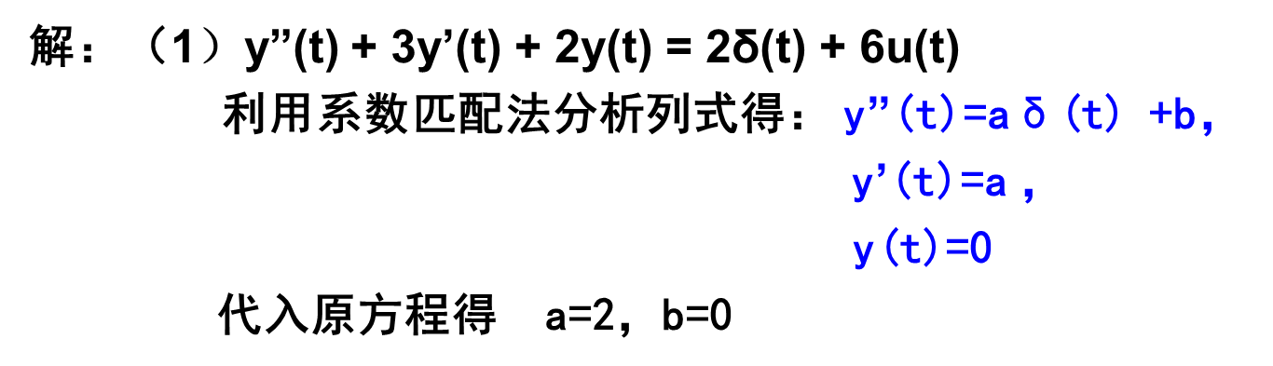
例题
描述某系统的微分方程为y”(t) + 3y’(t) + 2y(t) = 2f’(t) + 6f(t),已知y(0-)=2，y’(0-)=0，f(t)=u(t)。求该系统的全响应，零输入响应和零状态响应。
21

Slide 22
例题（续）
（1）系统的全响应
y”(t) + 3y’(t) + 2y(t) = 2δ(t) + 6u(t)
根据微分方程经典求法：
齐次解：
特解： 解得 B＝3
解得全响应为：
利用初始值 解得：
全响应为：
22

Slide 23
例题（续）
y”(t) + 3y’(t) + 2y(t) = 2δ(t) + 6u(t)
（2）零输入响应y_{zi}(t)
激励为0 ，
y_{zi} (0+)= y_{zi} (0-)= y(0-)=2
y_{zi}’(0+)= y_{zi}’(0-)= y’(0-)=0
根据特征根求得通解为：
解得系数为 代入得
（3）零状态响应y_{zs}(t)
满足 y”(t) + 3y’(t) + 2y(t) = 2δ(t) + 6u(t)
利用系数匹配法解得：
23

Slide 24
例题（续）
y”(t) + 3y’(t) + 2y(t) = 2δ(t) + 6u(t)
对t>0时，有 y”(t) + 3y’(t) + 2y(t) = 6
其齐次解为
其特解为常数 3 ，
于是有
根据初始值求得:
24

Slide 25
第三章 傅里叶变换

Slide 26
内 容
周期信号
三角函数形式、复指数形式的傅里叶级数
周期信号的傅立叶变换——与单周期信号的傅立叶级数的系数的关系
非周期信号
非周期信号的傅立叶变换
典型信号的频谱：G_{τ}(t),δ(t), e^{at}
傅立叶变换的性质
对称性，线性、尺度变换特性、时移性（符号相同）、频移性（符号相反）、奇偶虚实性 、微分特性、积分特性
卷积定理（时域卷积和频域卷积）
抽样信号
抽样信号的傅立叶变换——与抽样脉冲序列的傅立叶变换变换及原连续信号的傅立叶变换的关系
时域抽样定理（香农采样定理）——注意2倍关系！！

Slide 27
傅里叶级数和傅里叶变换
周期信号的傅里叶级数两种形式
非周期信号傅里叶变换
一般周期信号的傅里叶变换
周期信号的 和非周期信号的 可相互转换.(见3.9节)
或

Slide 28
3.2 周期信号的傅里叶级数分析
• 一般函数可分解为奇函数和偶函数之和，则其分别展开成傅里叶级数再相加，有时可使运算过程简化；
• 在允许的情况下，可以移动函数的坐标使波形具有某种对称性，以简化运算。
Notes:
28
补充zlm 来源于老课件和新课件

Slide 29
傅立叶变换特性
对称性质 线性性质
奇偶虚实性 尺度变换性质
时移特性 频移特性
微分性质 时域积分性质
时域卷积定理 频域卷积定理

Slide 30
傅立叶变换特性
1.对称性(互易性)
2.线性
3.奇偶虚实性
4.尺度变换特性

Slide 31
傅立叶变换特性
5.时移特性
推论：
6.频移特性

Slide 32
傅立叶变换特性
7.微分特性
8.积分特性
推论：

Slide 33
傅立叶变换特性
卷积定理
9、时域卷积定理
10、频域卷积定理
33

Slide 34
周期信号的傅里叶变换
一、正弦、余弦信号的傅里叶变换
F
(
ω
)
(
π
)
(
π
)
−
ω
O
ω
ω
0
0
F
(
ω
)
ϕ
(
ω
)
π
(
π
)
(
π
)
2
ω
−
ω
o
0
ω
−
ω
o
ω
ω
0
π
0
0
−
34
2

Slide 35
例3-10（图示）
周期信号的傅里叶变换
周期单位冲激序列的傅里叶变换的求解
单冲激
付里叶变换
0 t
周期单位冲激序列
付里叶级数
-2T –T 0 T 2T t
付里叶变换
0 t
35
Notes:
35

Slide 36
3.9 周期信号的傅里叶变换
例3-11
周期矩形脉冲信号的傅里叶变换求解
单矩形脉冲
周期矩形脉冲
Notes:
36

Slide 37
一、时域理想抽样的傅立叶变换
FT
相乘
相卷积
FT

Slide 38
(2)理想抽样（周期单位冲激/冲激串抽样）
f
(
t
)
F
(
ω
)
1
香农采样定理：
（奈奎斯特频率）
o
t
−
ω
o
ω
ω
m
m
p
(
t
)
P
(
ω
)
(1)
(
ω
)
E
s
L
L
L
L
L
L
ω
ω
o
T
t
−
ω
o
ω
S
s
s
f
(
t
)
相
卷
当 时
S
乘
积
L
L
当 时
L
L
o
T
t
S
ω

Slide 39
例题
画出信号 的频谱图。若对该信号进行时域理想抽样（均匀冲激抽样）得到抽样信号f_{s} (t)，请结合香农采样定理说明能否从抽样信号 f_{s} (t)中恢复原信号 f (t)。若能，请说明对抽样频率ω_{s}有什么要求。
解：
39

Slide 40
第四章 拉普拉斯变换

Slide 41
本章总结
用拉普拉斯变换法分析系统
用拉氏变换求响应，包括零输入响应和零状态响应。
画S域网络，求响应（包括零输入响应和零状态响应）。
求H(s)，利用H(s)求零状态响应。
41

Slide 42
线性系统的拉普拉斯变换分析法
用拉氏变换求解线性常系数微分方程，主要用到拉氏变换的微分性质：
对于一阶导数：
对于二阶导数：
对于三阶导数：
42

Slide 43
线性系统的拉普拉斯变换分析法
可以分别求出零输入响应和零状态响应
系统激励
零状态响应
零输入响应
零状态响应： 由0-状态响应值为0，系统由激励产生的响应。
零输入响应 ： 系统激励为零，由系统0-状态值产生的响应。
43
Notes:
零状态响应： 由0-状态响应值为为0，系统由激励产生的响应。
零输入响应 ： 系统激励为零，由系统0-状态初始值产生的响应。

Slide 44
用拉氏变换分析动态电路的步骤:
线性系统的拉普拉斯变换分析法
将网络中电源的时间函数进行拉氏变换；
常用的拉氏变换有：常数A⇔A/s, e^{-at}ε(t)⇔1/(s+a)
画出Ｓ域电路图（特别注意初值电源）；
电感、电容分别用其S域模型代替；
检查初值电源的方向和数值；
电源用其象函数(拉氏变换)代替；
电路变量用其象函数代替：i(t)⇔I(s), u(t)⇔U(s)
运用直流电路的方法求解象函数；
反变换求原函数。
44

Slide 45
RLC串联电路的S域模型
线性系统的拉普拉斯变换分析法
设初始值为
零状态响应
零输入响应
S 域网络的电源分为激励源和初始电源。初始电源单独作用产生零输入响应；激励源单独作用产生零状态响应。
45

Slide 46
线性系统的拉普拉斯变换分析法
通过系统函数或者传递函数H(s)求零状态响应
Y_{zs}(s)
零状态响应的拉氏变换
H(s) =
=
F(s)
输入的拉氏变换
求零状态响应 y_{zs} (t)步骤
（1）求激励 f (t) 的象函数 F (s) = ℒ {f (t)}。
（2）找出在 s 域中联系零状态响应 与输入激励的运算形式的
系统函数 H(s)。
（3）求零状态响应 y_{zs} (t) 的象函数 Y(s) = F(s)H(s)。
（4）求 y_{zs} (t) = ℒ ⁻¹{Y(s)}= ℒ ⁻¹{F(s)H(s)}

Slide 47
线性系统的拉普拉斯变换分析法
求 H(s) 的常用方法：
（1）由零状态下系统的微分方程经过 LT 求得
例8：已知
，求该系统的 H(s)。
解：对上式取零状态下的LT ，得
s²Y_{zs}(s) + 3sY_{zs}(s) + 2Y_{zs}(s) = 2sX(s) + 3X(s)
Y_{zs}(s)(s² +3s + 2) =X(s)(2s+3)
Y_{zs}(s)
2s+3
=
X(s)
s² +3s + 2
∴
Y_{zs}(s)
2s+3
H(s) =
=
X(s)
s² +3s + 2
（2）由系统的单位冲激响应经过 LT 求得，即 ℒ {h(t)}= H(s)。

Slide 48
线性系统的拉普拉斯变换分析法
（3）对具体网络，可由零状态下的 s 域等效电路应用电路分析方法求得。
例9：求 H(s)。
解：令
C₁
1
sC₁
+
+
R₁
e(t)
R₂
r_{zs}(t)
E(s)
R_{zs}(s)
C₂
1
sC₂
-
-

Slide 49
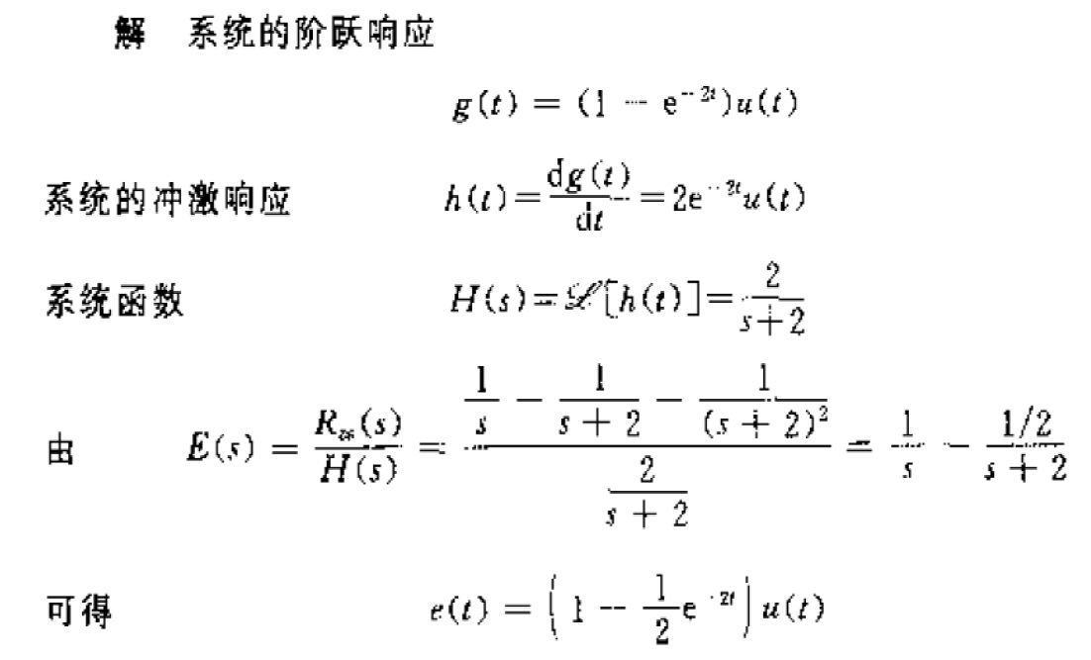
例题
已知系统阶跃响应为g(t)=1-e^{-2t}, 为使其响应为r(t)=1-e^{-2t}-te^{-2t}, 求激励信号e(t)。
49

Slide 50
第五章 傅里叶变换应用于通讯系统

Slide 51
内 容
通过 求系统零状态响应
定义：
求法：1）周期信号激励
2）非周期信号激励：傅里叶变换和反变换
应用：
正弦激励 ：同频率正弦响应
非正弦激励：傅里叶级数
研究信号的基本传输特性：无失真传输条件
建立滤波器的基本概念：理想低通滤波器
调制与解调：
调制：正弦载波调频，从低频调至高频
解调：正弦本地载波，从高频调回低频
从抽样信号恢复连续信号

Slide 52
第五章 傅里叶变换应用于通讯系统
在时域中，
在频域中,
时域方法缺点：计算复杂。
其中：H(jω)=F [h(t)] 称频域系统函数。则h(t)= F ⁻¹[H(jω)]
也称系统的频率响应。
称为幅频特性，
称相频特性。

Slide 53
- 非正弦周期信号激励时的响应
5.1 信号通过系统的频域分析方法
1. 周期信号激励时的响应
- 设输入信号为正弦信号，即
所以
为输出信号的频谱

Slide 54
非周期信号激励下的系统响应
信号通过系统的频域分析方法

Slide 55
无失真传输的条件
5.2 系统无失真传输的条件
在时域中：
设激励信号为f(t), 响应信号为y(t), 无失真传输的条件是 y(t)=Kf(t-t₀) 式中：K是一常数， t₀为滞后时间。
在频域中：
设激励频谱为F(jω), 响应频谱为Y(jω), 无失真传输的条件是 Y(jω)=K F(jω)e^{-jωt0}
其中：系统函数 H(jω)= K e^{-jωt0}

Slide 56
5.3 理想低通滤波器
理想低通的频率特性
即
● 为截止频率，称为理想低通滤波器的通频带，简称频带。
● 的低频段内，传输信号无失真 ( ) 。

Slide 57
调 制
5.4 调制与解调
已调信号f_{S} (t)= f (t)cosω₀t
调制信号
y(t)= f (t)cosω₀t
载波信号
其频谱为
F_{S}(jω)=½{F[j(ω- ω₀)]+F[j(ω+ ω₀)]}
由此可见，原始信号的频
谱被搬移到了频率较高的
载频附近，达到了调制的
目的。

Slide 58
解 调
5.4 调制与解调
已调信号y (t)= f (t)cosω₀t
本地载波信号
其频谱为
G(jω)=½F(jω)+¼{F[j(ω-2ω₀)]+F[j(ω+2ω₀)]}
此信号的频谱通过理想低通滤波器，
可取出F(jω)，从而恢复原信号f (t) 。

Slide 59
5.6 从抽样信号恢复连续信号
时域运算
以理想抽样为例
理想低通滤波器：

Slide 60
零阶抽样保持
5.6 从抽样信号恢复连续信号

Slide 61
例题
带限信号f (t)通过如图所示系统，已知f (t)、 H₁(jω)、 H₂(jω)频谱如图所示，画出x(t)、y(t)的频谱图。
f (t)
H₁(jω)
H₂(jω)
y (t)
cos9t
cos9t
F(jω)
H₁(jω)
H₂(jω)
1
1
2
ω
ω
-9
ω
-15
-9
-6
0
6
9
15
-9
0
9
0
9
解：频谱图如下
X(jω)
½
3
ω
-15
-9
-3
0
9
15

Slide 62
例题（续）
f (t)
H₁(jω)
H₂(jω)
y (t)
X(jω)
½
cos9t
cos9t
ω
-15
-9
-6
0
6
9
15
求y(t)的频谱
X_{S}(jω)
¼
ω
-15
-9
-6
0
6
9
15
Y(jω)
H₂(jω)
½
2
ω
ω
-9
-6
0
6
9
-9
0
9

Slide 63
第六章 信号的矢量空间分析

Slide 64
本章总结
帕塞瓦尔定理
相关
相关系数
能量信号和功率信号的相关函数
能量谱和功率谱
能量谱函数定义，能量的计算
功率谱函数定义，平均功率的计算
维纳-欣钦关系
线性系统的传输特性
通过线性系统的幅度谱，功率谱，自相关函数分析
匹配滤波器
匹配滤波器相当于对激励信号做自相关运算
64

Slide 65
三．正交函数集
6.2 信号的正交函数分解
任意信号f(t)可表示为n维正交函数之和：
原函数
近似函数
基底函数
r =0,1,2,...n
65

Slide 66
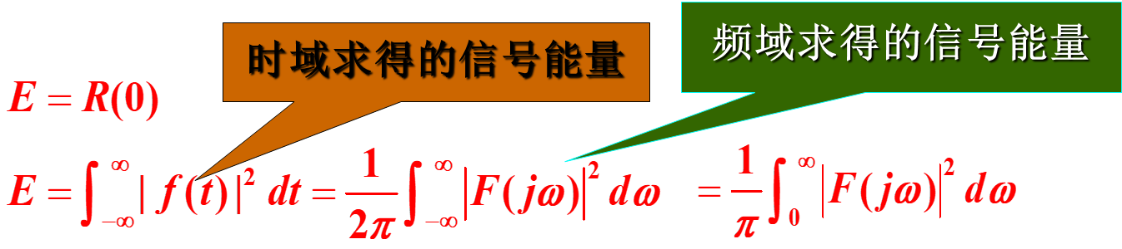
6.3 完备正交函数集、帕塞瓦尔定理
帕塞瓦尔定理
信号的能量
基底信号的能量
各信号分量的能量
66

Slide 67
相关系数
6.6 相关
67
Notes:
信号相同或相反的波形，形状完全一致，内积的绝对值最大，相关系数为+1或者-1，此时能量误差为0。当正交时，能量误差最大。
上面是对两个固定信号波形的相关性进行了研究。当两个信号之间发生了时差，研究两信号在时移过程中的相关性。

Slide 68
(1)f₁(t)与f₂(t)是能量有限信号
6.6 相关
2．相关函数
① f₁(t)与f₂(t)为实函数:
相关函数定义:
可以证明：
τ的偶函数
68

Slide 69
(2)f₁(t)与f₂(t)是功率有限信号
6.6 相关
① f₁(t)与f₂(t)为实函数:
相关函数：
自相关函数：
69

Slide 70
二．相关与卷积的比较
6.6 相关
反褶与
之卷积即得
与
的相关函数
与
为实偶函数，则其卷积与相关完全相同。
1.余弦函数自相关函数仍为余弦;同理可证，任意相位的
正弦，余弦之自相关函数仍为余弦。
2. 周期信号自相关函数仍为周期信号,且周期相同。
3.自相关函数是一偶函数，R(0)为最大值。
70

Slide 71
说明
6.6 相关
若已知
则
若
则自相关函数为
1.相关定理表明：两信号互相关函数的傅里叶变换等于其中第一个信号的变换与第二个信号变换取共轭两者之积。
2.自相关函数的傅里叶变换等于原信号幅度谱的平方。
71

Slide 72
平均功率和功率谱
6.7 能量谱和功率谱
定义为
功率谱
平均功率
Paseval定理
72

Slide 73

维纳—欣钦关系
6.7 能量谱和功率谱
能量信号
一对傅立叶变换
功率信号
一对傅立叶变换
73

Slide 74
6.8 信号通过线性系统的自相关函数、能量谱和功率谱分析
其中
为系统冲激响应的自相关函数。
74

Slide 75
6.9 匹配滤波器
1）匹配滤波器的冲激响应是所需信号s(t)对垂直轴镜像
并向右移T。
2）匹配滤波器的功能相当于对s(t)进行自相关运算:
在t=T时刻，取得自相关函数R_{ss}(t)的峰值,而噪声通过滤波器所完成的互相关运算相对于有用信号受到明显抑制。
3）匹配滤波器输出信号的最大值出现在t=T时刻,其大小等于信号s(t)的能量E，与s(t)的波形无关。
由于
所以

Slide 76
例题
求信号
通过理想低通滤波器
求响应的功率谱。
理想低通滤波器的截止频率为1，输入的两个分量都能通过。因此，响应 。
因此，响应r(t) 的自相关函数为:
响应的功率谱为
另一种思路：也可以通过激励的功率谱来求响应的功率谱
76

Slide 77
考试题型和注意事项 （闭卷）

Slide 78
考试题型
简答（36分，每道6分）
共6道小题，
主要考问答，简单计算，难度低
大题（64分）
共5道，分值从8-16分不等
计算题，有小问，难度比简答高
可以带计算器
提供基本变换表和基本公式
考试时间：第12周周日（2025年5月11日）下午

Slide 79
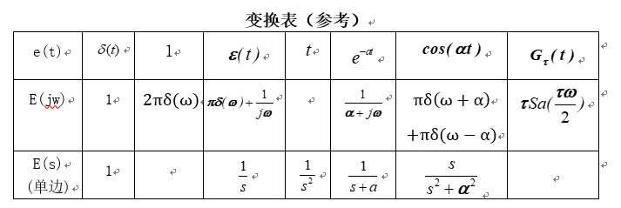
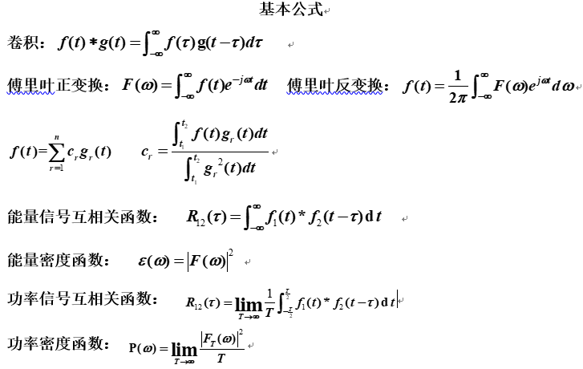
注意事项

Slide 80
答疑时间：另行通知

Slide 81
团队研究方向简介 郑 英 教授 博士生导师 张涛 博士后 张 洪 讲师 人工智能与自动化学院

Slide 82
研究方向
工业过程数据分析（Industrial Process Data Analysis）
过程监控和故障诊断（Process Monitoring and Fault Diagnosis）
大模型在系统故障维护中的应用（Application of large model in system fault maintenance）
舰船数字孪生系统（Ship digital twin system）

Slide 83
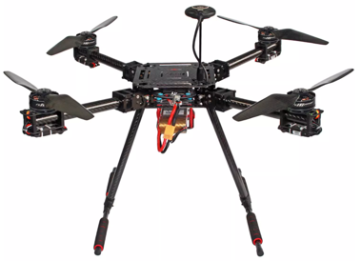
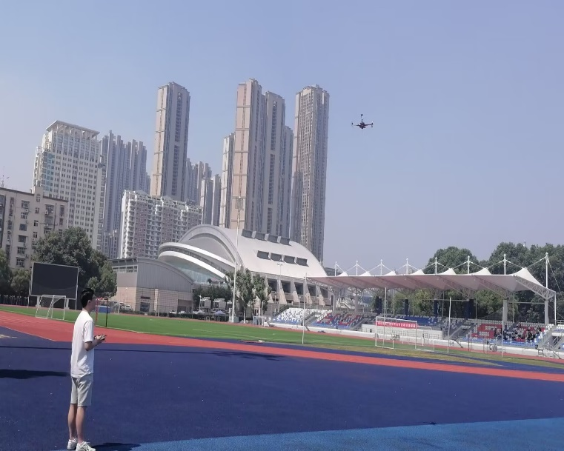
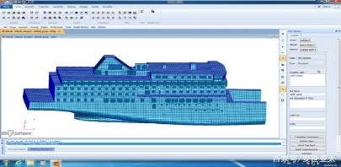
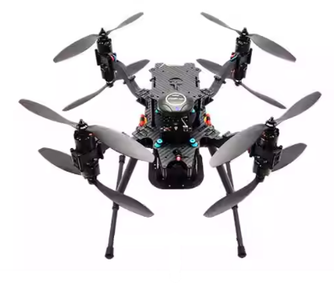
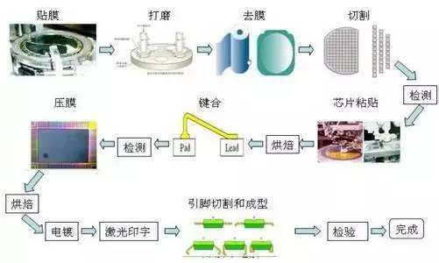

研究方向

Slide 84
学生培养
方法研究和工业背景相结合
鼓励并支持所有学生包括本科生参加国内高水平会议
鼓励并支持博士研究生和优秀的硕士研究生参加国际高水平会议
团队里先后有3名博士生，1名硕士生赴海（境）外进行合作研究。

Slide 85

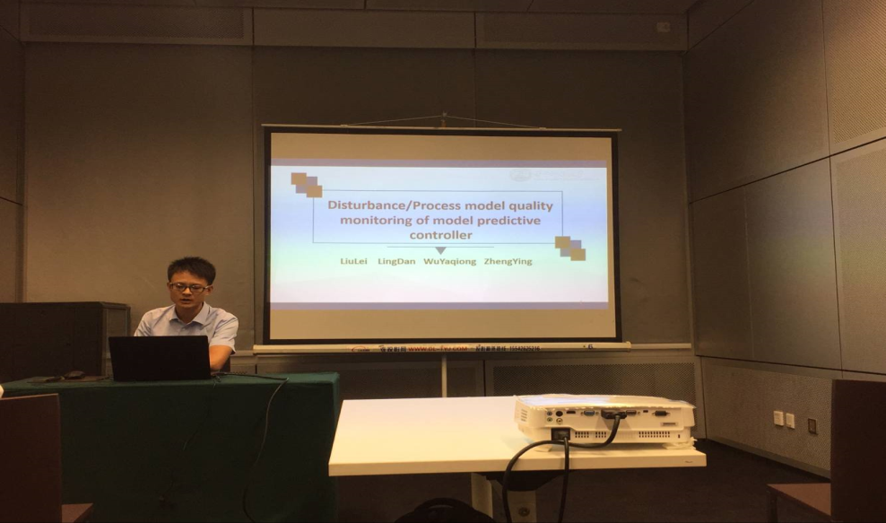


学生培养
本科生
博士生
硕士生

Slide 86

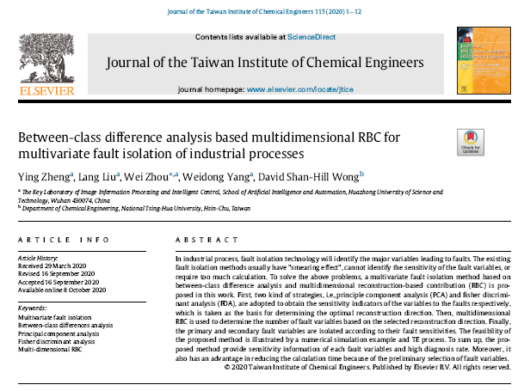



硕士学生成果

Slide 87
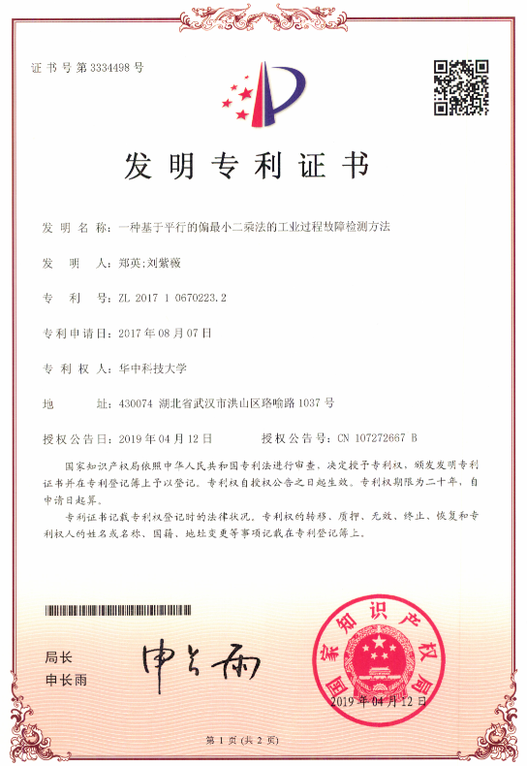
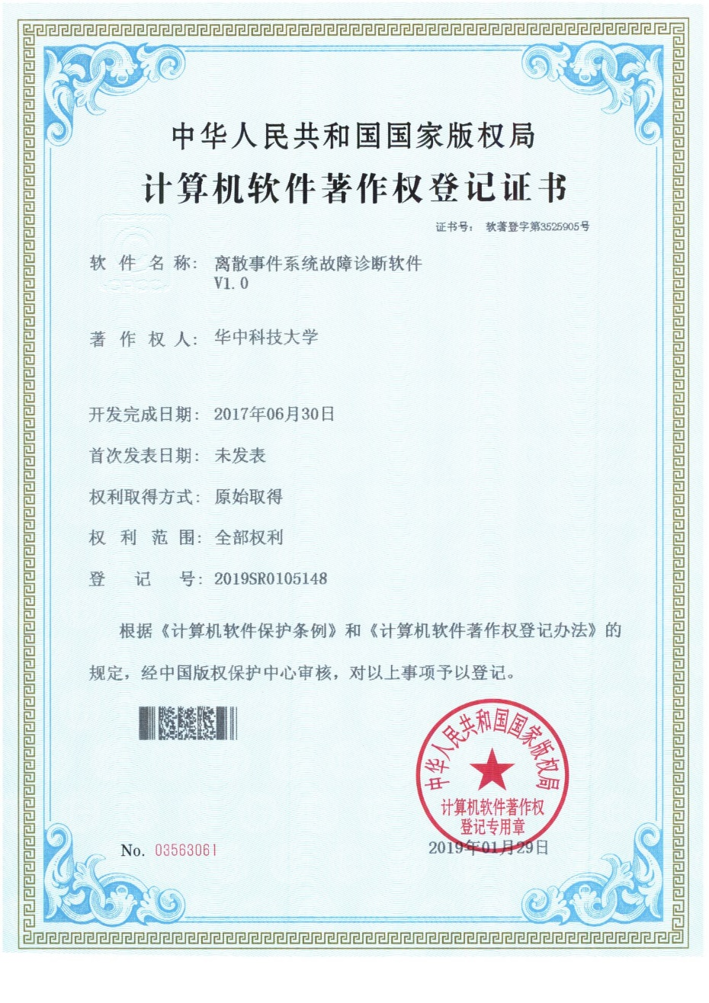
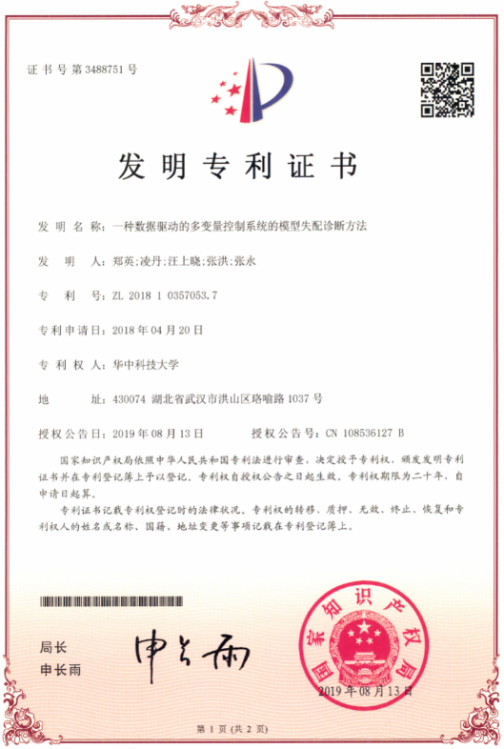
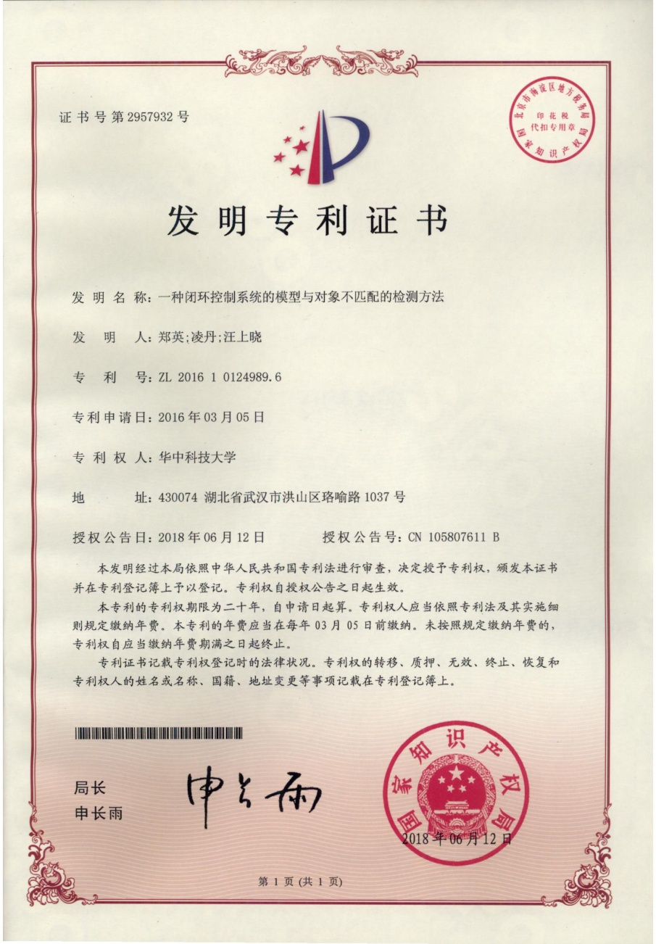
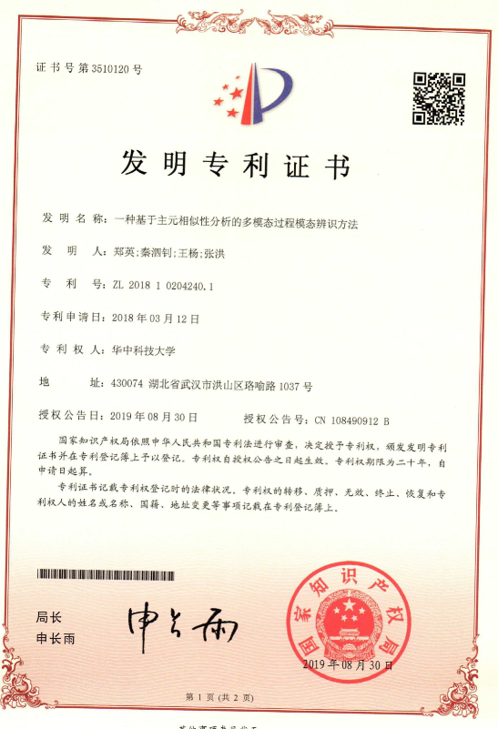
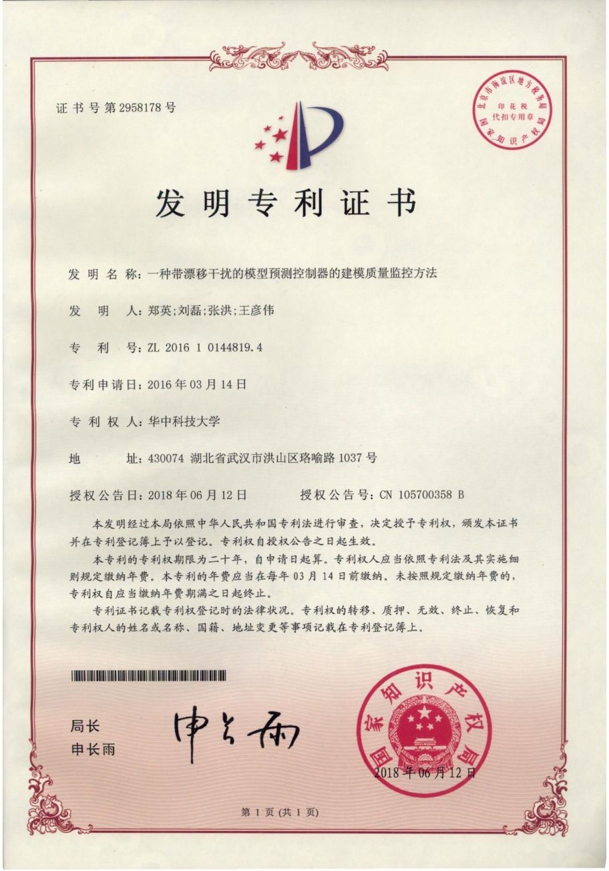
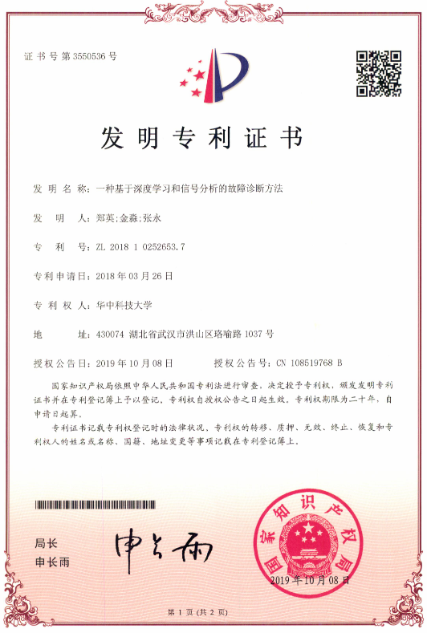
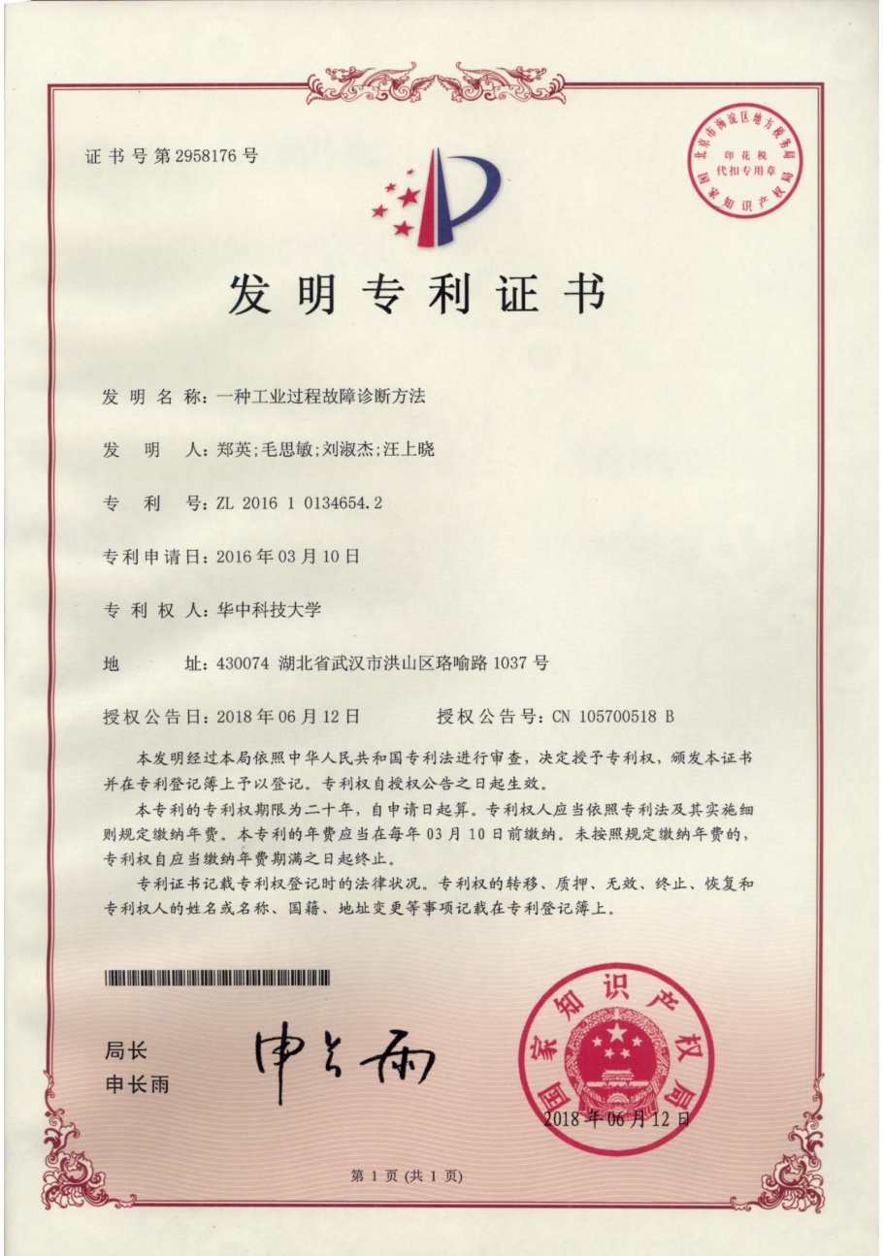
硕士学生成果

Slide 88

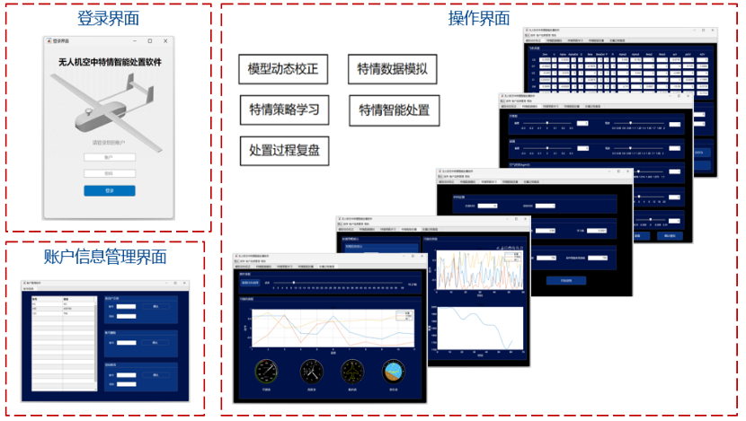
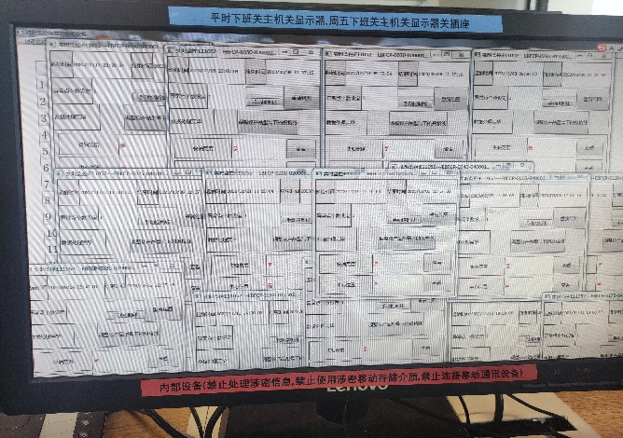
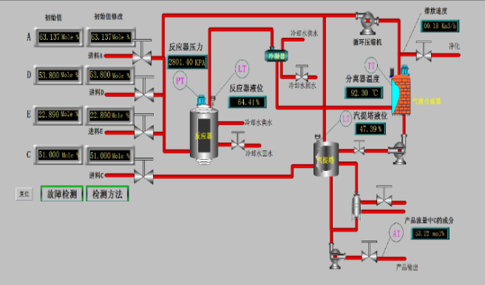










郑英团队方向和合作关系
团队方向
工业数据分析
过程监控和故障诊断
故障预测和健康管理
过程建模和控制
合作关系
美国南加州大学
台湾清华大学
DOW公司
苏州长光华芯
中国舰船研究中心
中核集团
陆军工程大学

Slide 89
欢迎各位同学！
Email: zyhidy@mail.hust.edu.cn
QQ: 436101176

